Slide 1


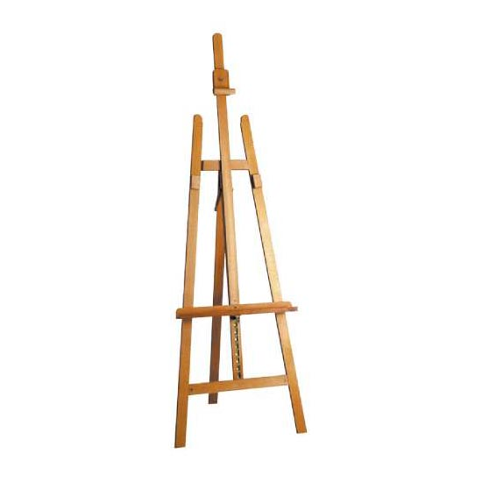
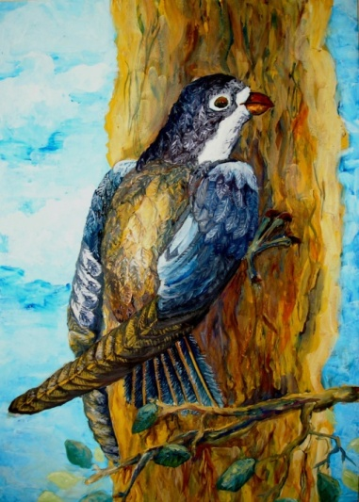


Работы обучающихся
творческого объединения
«ВОЛШЕБНАЯ КИСТЬ»
«Проект КУЗНЕЦКИЙ АЛАТАУ»

Slide 2
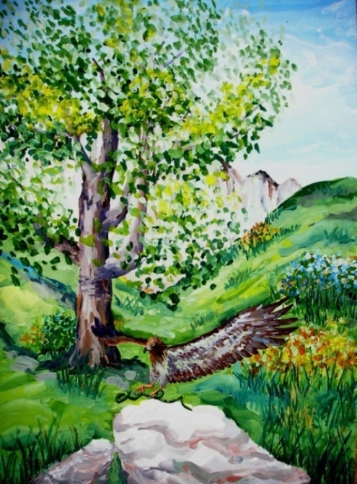
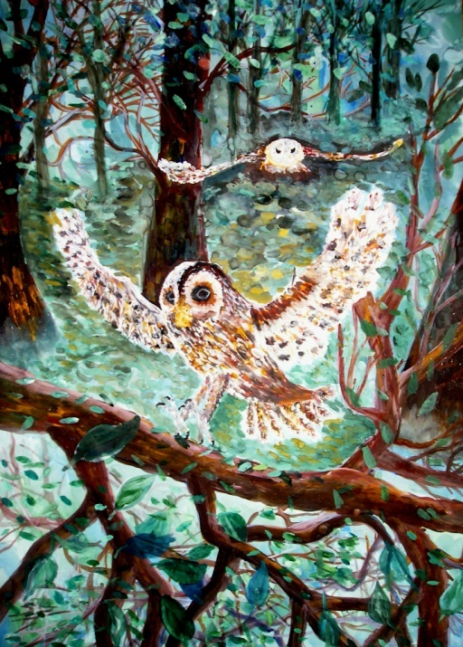
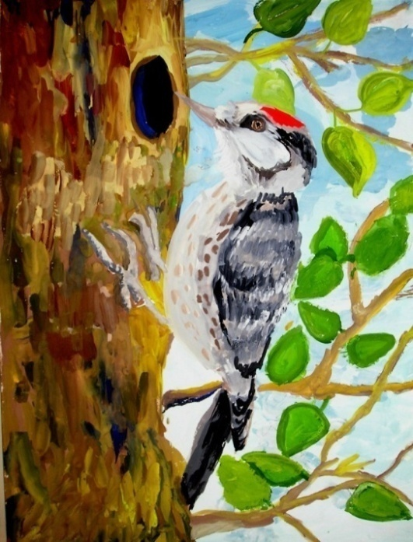
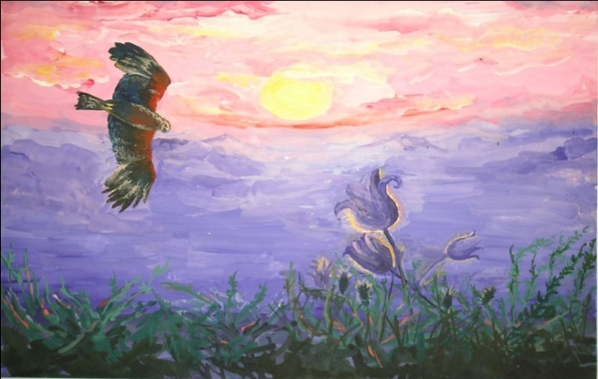
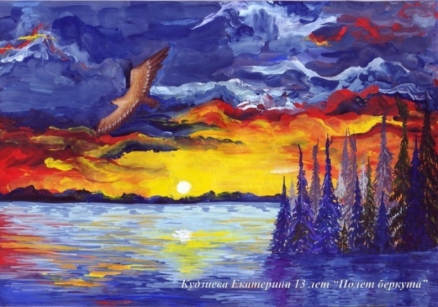
Аксенова Алина 11 л.
«Орлан-белохвост»
(Haliacenus albicilla)
Исупова Ирина 10 л.,
«Длинохвостая неясыть»
(Strix uralensis)
Костина Людмила 10 л. «Дятел»
(Picus canus)
Кудзиева Екатерина 13 лет.
Полёт Балобана
(Falco cherrug)
Кудзиева Екатерина 13 лет.
Полет Беркута
(Aquila chrysaetos)

Slide 3
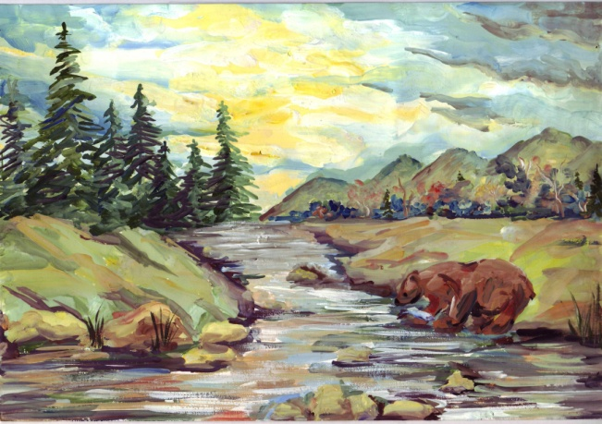
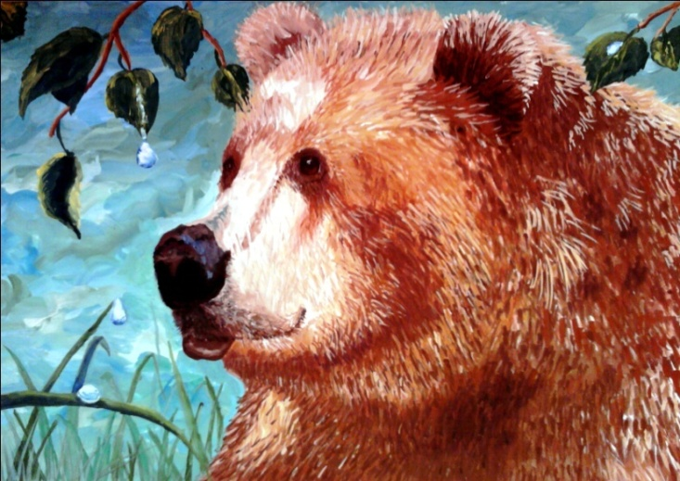
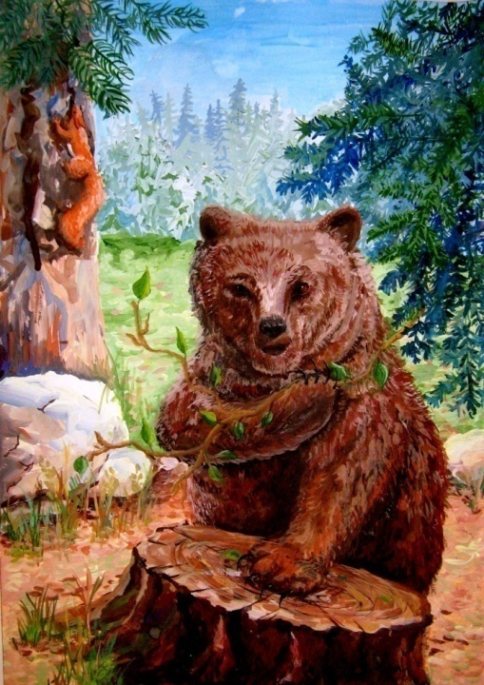
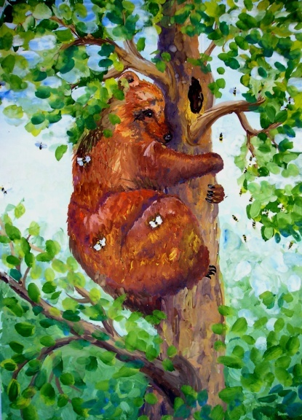
Медведь бурый (Ursus arctos Linnaeus)
Кудзиева Екатерина 13 л. , «Медвежья рыбалка»
Почитаева Дарья 9 лет, «Медведь и капля»
Аксенова Алина 13 лет, «Медведь с пнем»
Красова Елизавета 12 лет «Сластена»

Slide 4
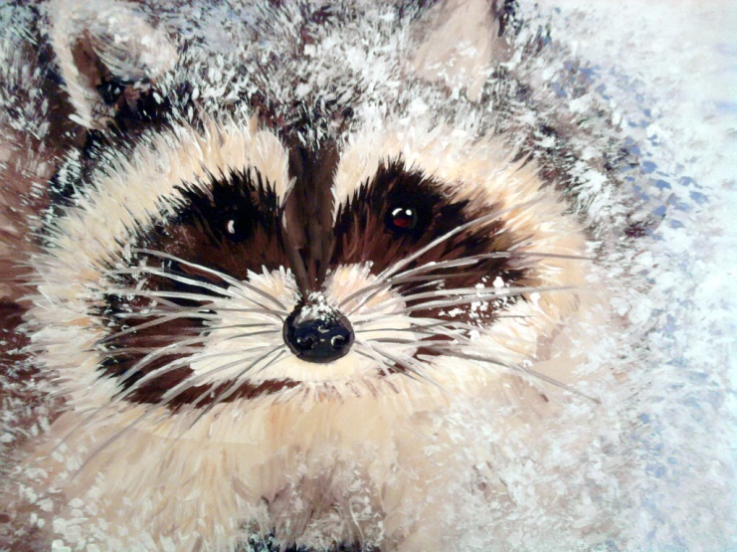
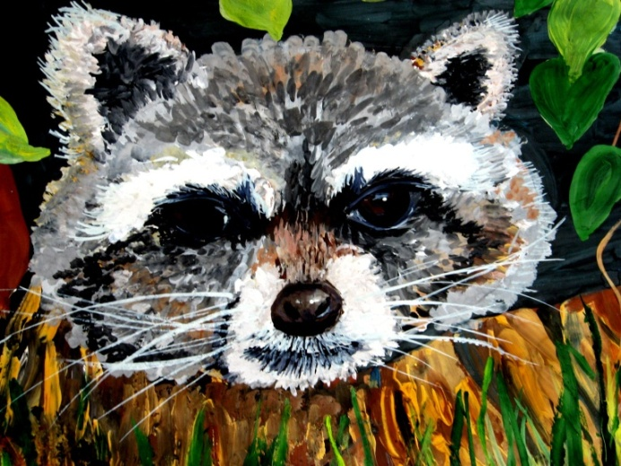
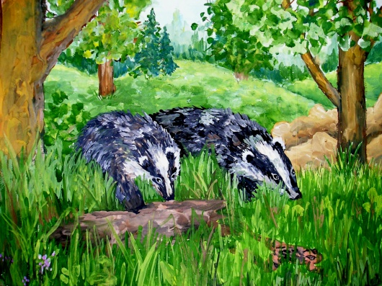
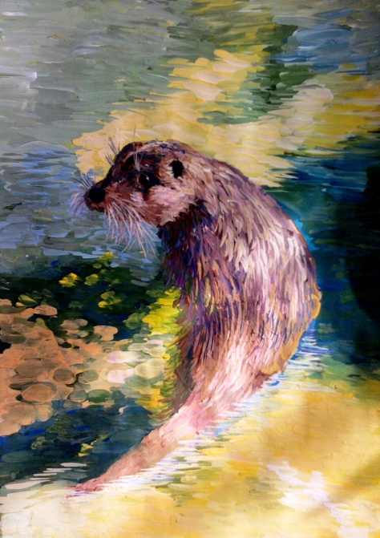
Каменская Екатерина 10 л. «Енот в снегу»
(Procyon lotor)
Селебинко Людмила 10 л.
«Енот»
(Procyon lotor)
Назарова Валерия 9 л.
«Выдра речная»
(Lutra lutra)
Репенецкая Анна 11 л.
«Барсук»
(Meles leucurus)

Slide 5
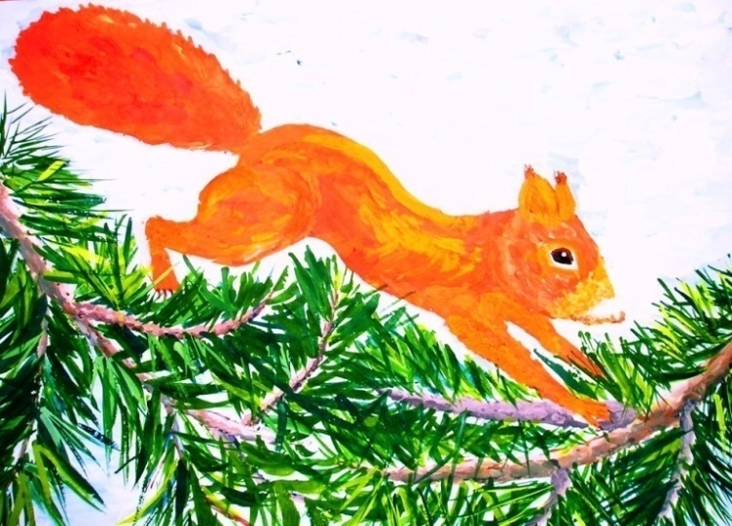
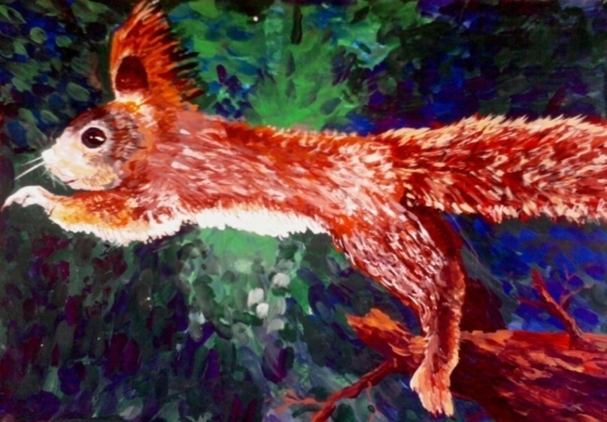
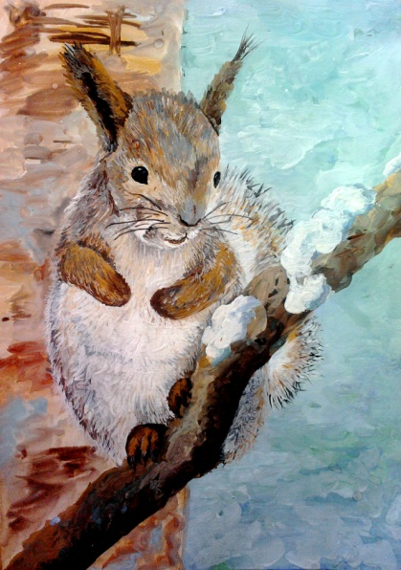
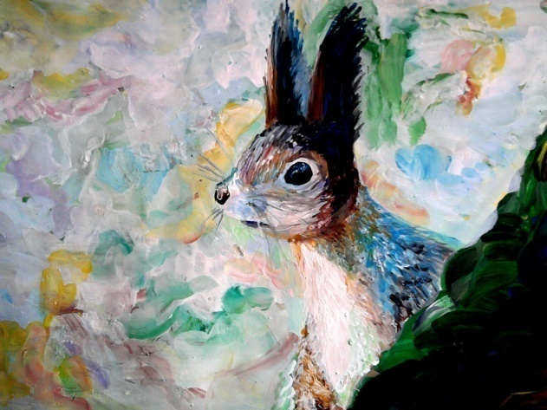
Черенчикова Ксения 7 л.
«Белка обыкновенная»
Бондырев Иван 7 л.
«Белка в полете»
Белка обыкновенная (Pteromys volans )
Каменская Анна 13 л.
«Кто там?»
Карпова Анна 12 л. «Белка»

Slide 6
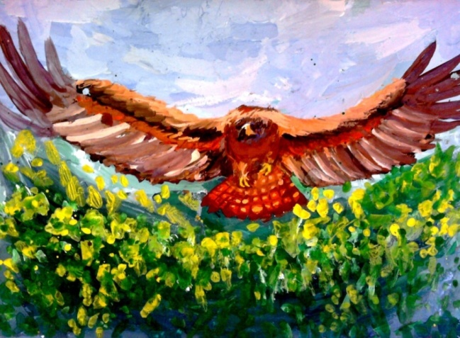
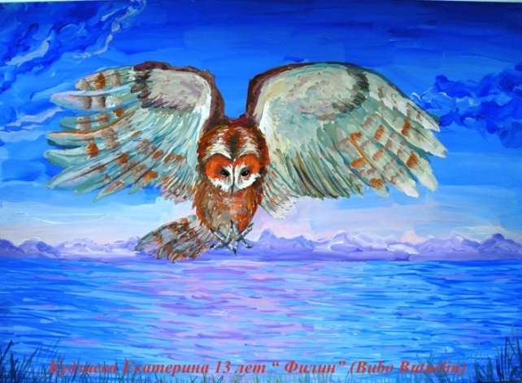
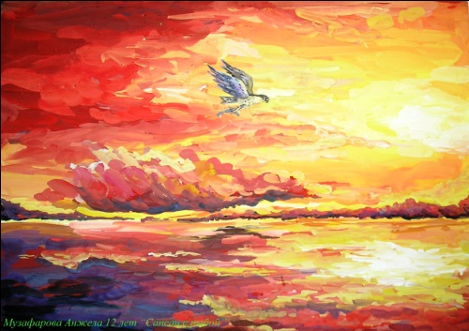
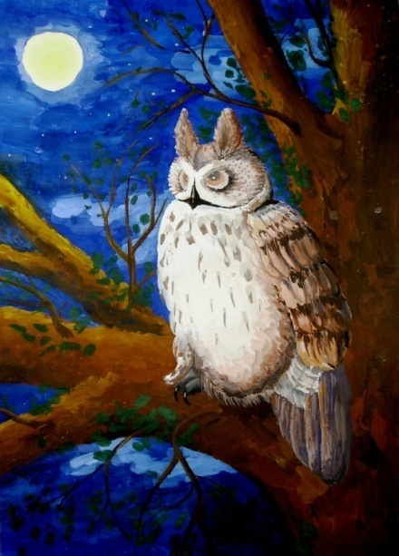

Бодарев Иван 7 л.
«Большой кронштеп»
(Numenius arquata Linaeus)
Кудзиева Екатерина 13 л. «Филин»
(Bubo bubo Buturlin)
Музафарова Анжела 12 л.
«Сапсан с рыбой»
(Falco peregrinus Tanstall)
Красова Елизавета 10 л.
«Луговой лунь»
(Circus pygargus Linnaeus)
Вахрушева Светлана 14 л. «Иглохвостый стриж»
(Hirundpus)

Slide 7
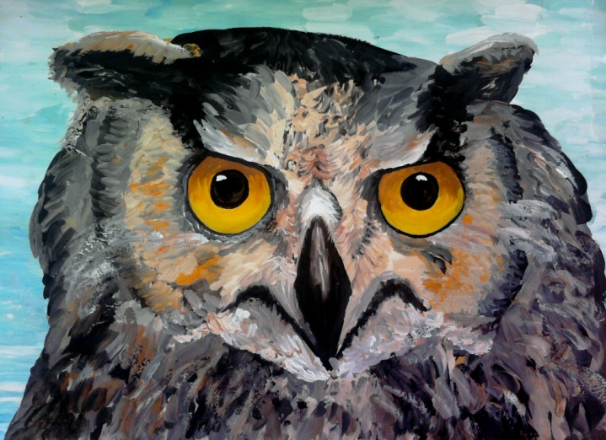
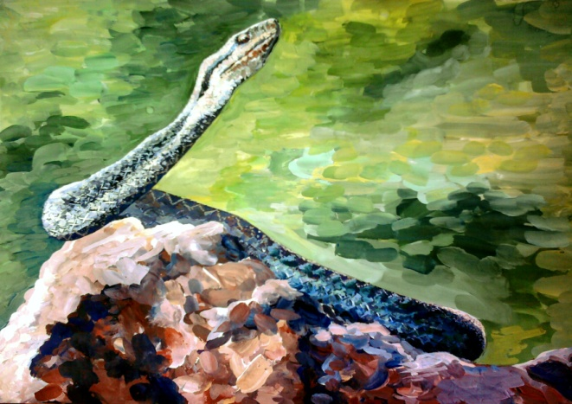
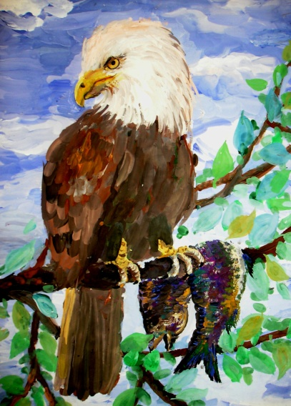
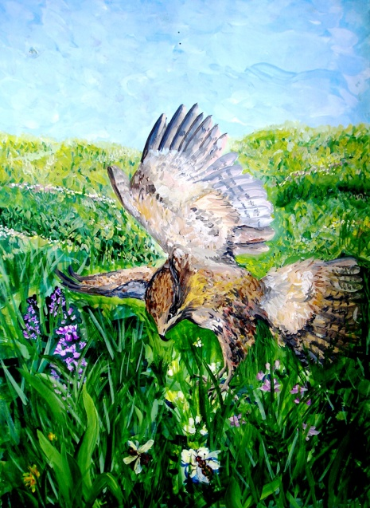
Попова Полина 9 л.
«Взляд филина»
(Bubo bubo Buturlin)
Хуторная Дарья 14 л.
«Никада горная»
(Cicadetta Montana Scopoli)
Нучкова Анастасия 10 л.
«Орлан-долгохвост»
(Haliaeetus leucoryphus Pallas)
Аксенова Алина 12 л. «Степной лунь»
(Circus macrourus Gmelin)

Slide 8
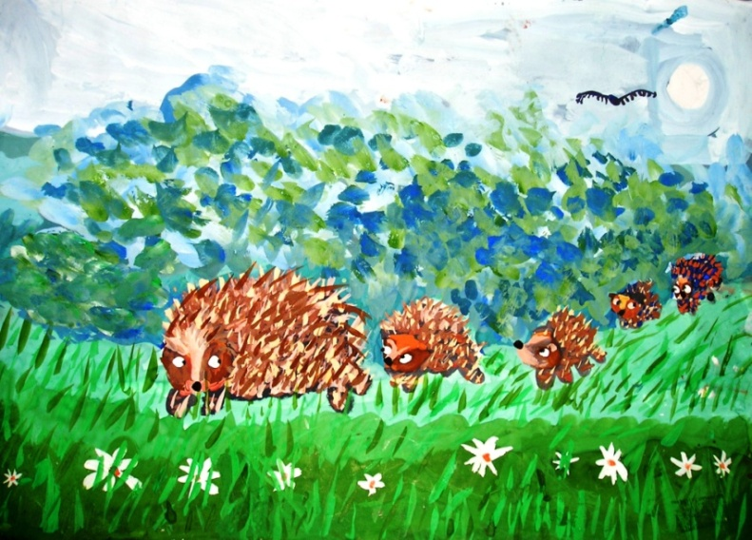
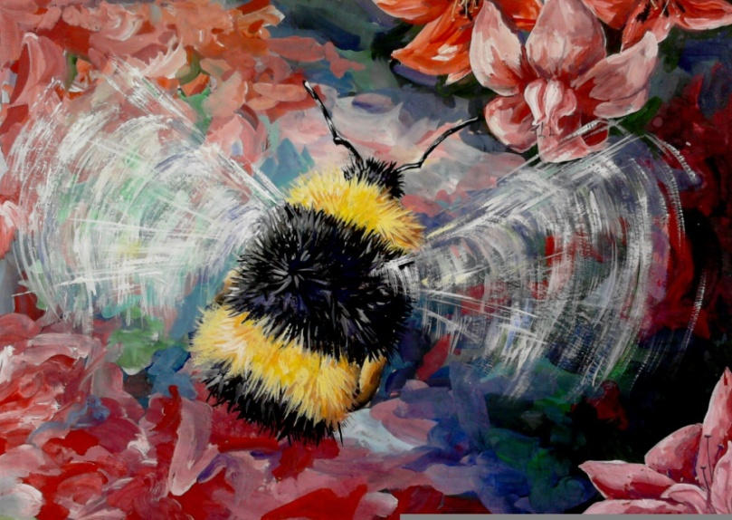
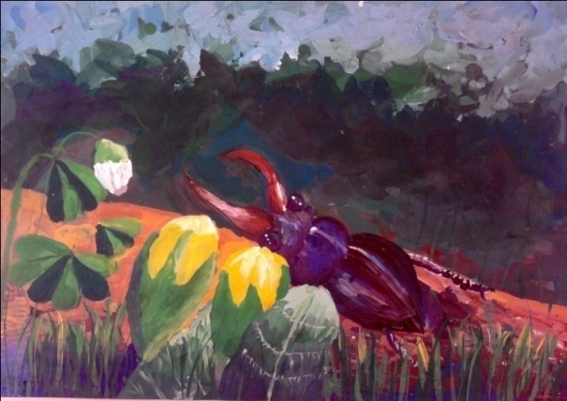
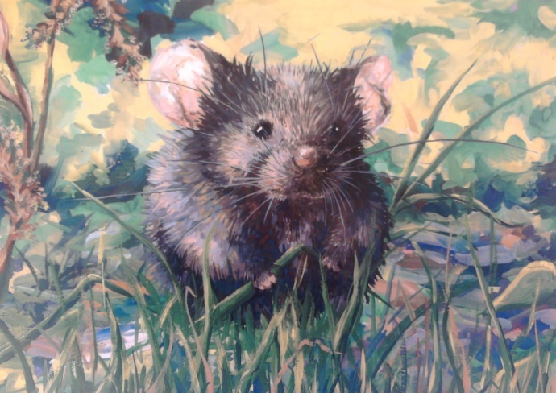
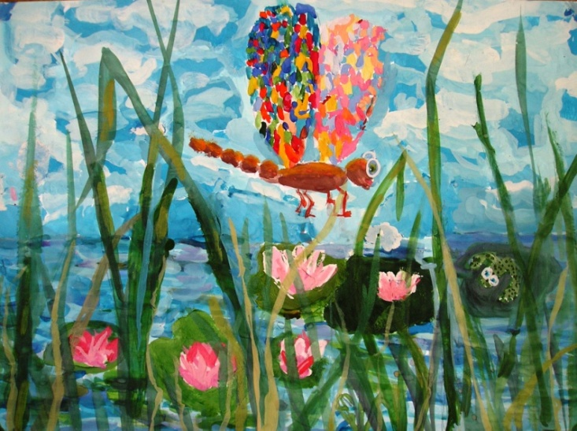
Гребеншикова Мария 5 л.
«Еж обыкновенный»
(Erinaceus europaeus
Репенецкая Анна 15 лет
«Полет шмеля»
(Bombus sporadicus)
Пермякова Лера 8 л.
«Жук- рогач»
(Lucanidae)
Пинаева Мария 5 л.
«Стрекоза»
(Odonata)
Репенецкая Анна 15 л.
«Мышь полевая»
(Apodemus agrarius)

Slide 9
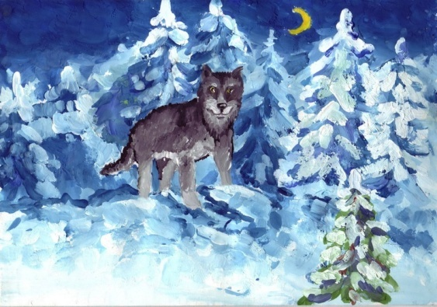
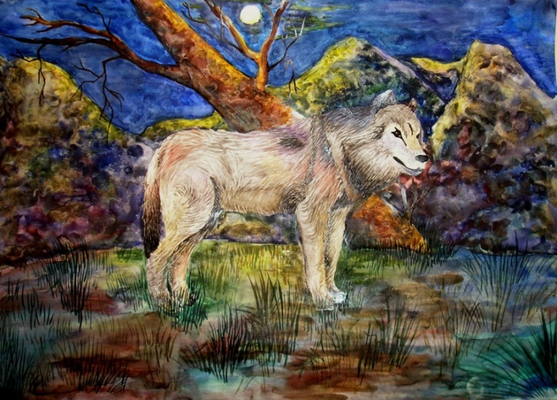
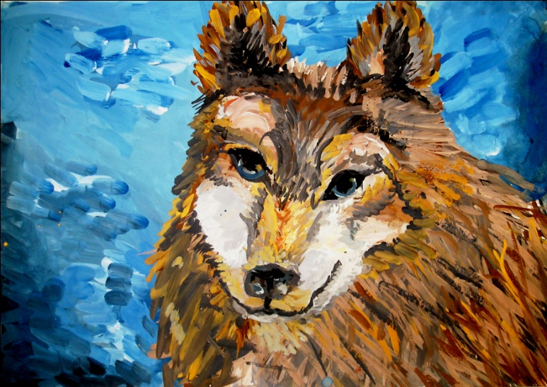
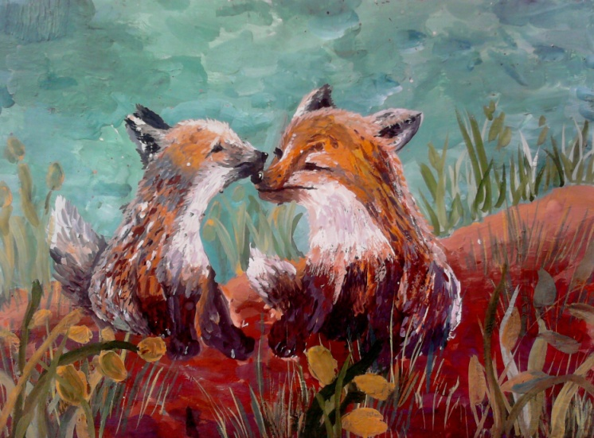
Закирова Диларам 10 лет
«Хозяин леса»
(Canis lupus Linnaeus)
Ильина Анастасия 14 лет
«Волк ночью»
(Canis lupus Linnaeus)
Закирова Диля 10 лет
«Волк»
(Canis lupus Linnaeus)
Пермякова Валерия 8 лет
«Лисята»
(Vulpes vulpes )

Slide 10
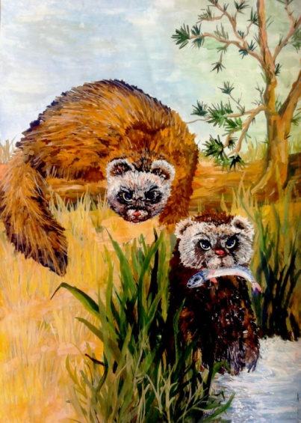
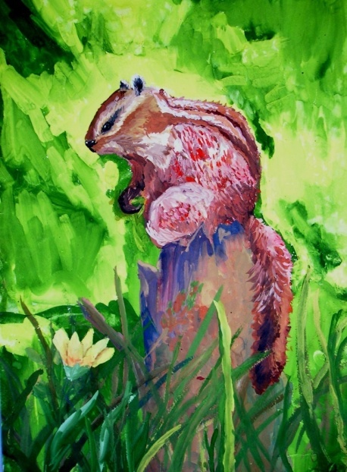
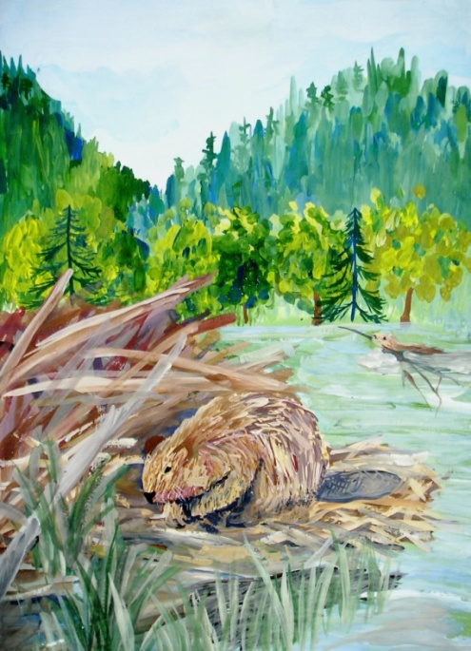
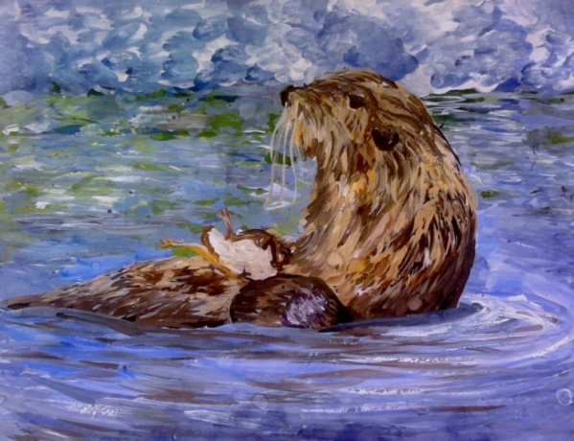
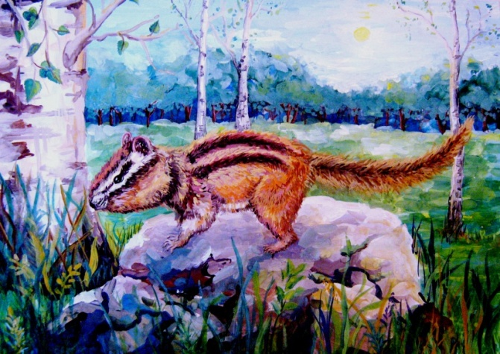
Черенчикова Ксения 12 л.
«Выдры речные»
(Lutra lutra )
Гребенщикова Маша 9 л. «Бурундук»
(Tamias sibiricus )
Хуторная Дарья 10 л.
«Хатка бобра»
(Castor fiber)
Пермякова Валерия 8 л.
«Обед выдры речной»
(Lutra lutra )
Репенецкая Анна 14 л.
«Бурундук на камне»
(Tamias sibiricus )

Slide 11
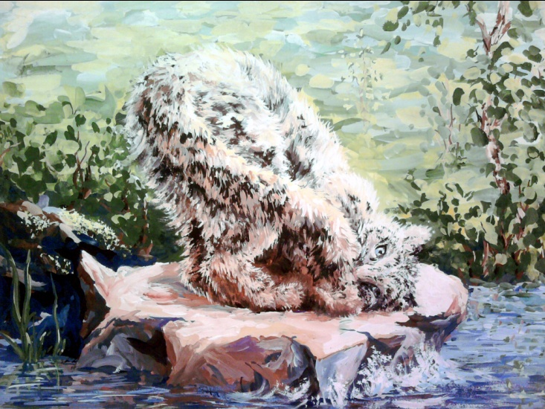
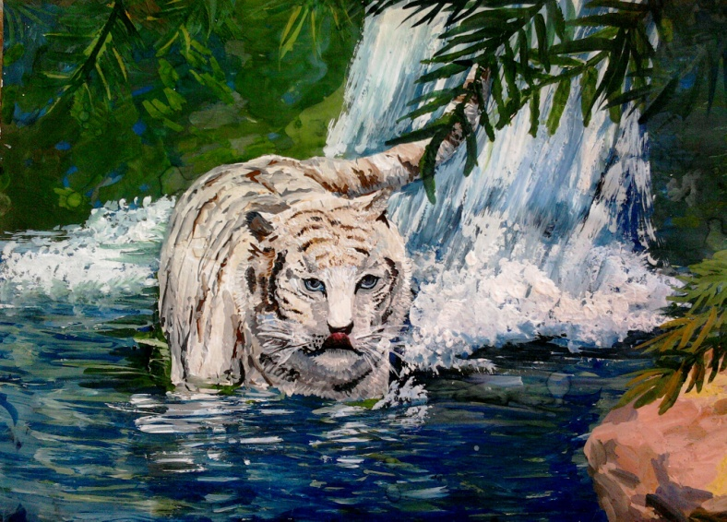

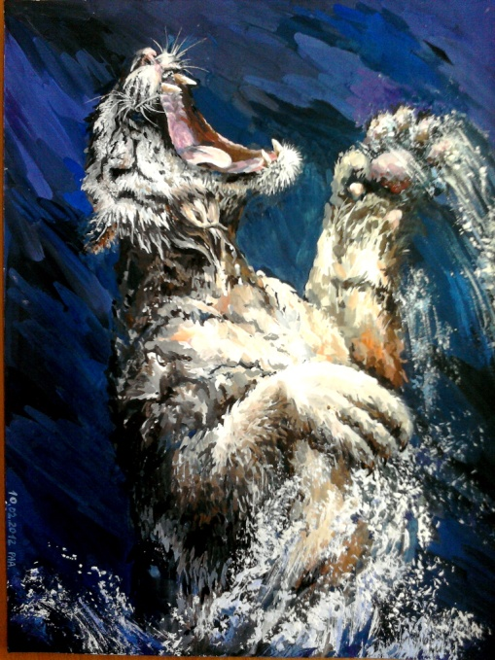
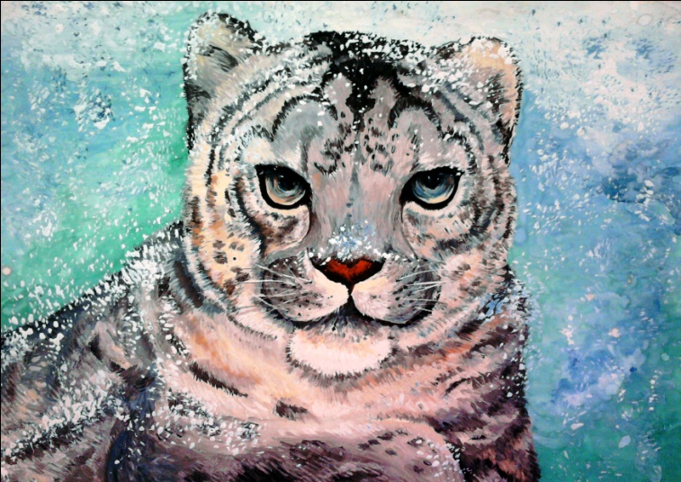
Бургуто Ксения 9 лет
«Купанье Снежного барса»
Репенецкая Анна 15 л.
«Припекло»
Снежный барс (Panthera uncia)
Еж обыкновенный (Erinaceus europaeus )
Громкова Екатерина 10 л.
«Снежный барс в снегу»
Репенецкая Анна 15 л.
«Снежный барс в воде»

Slide 12
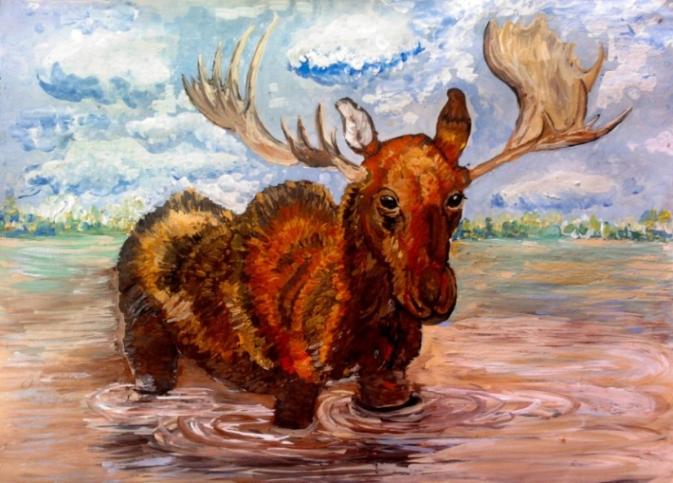
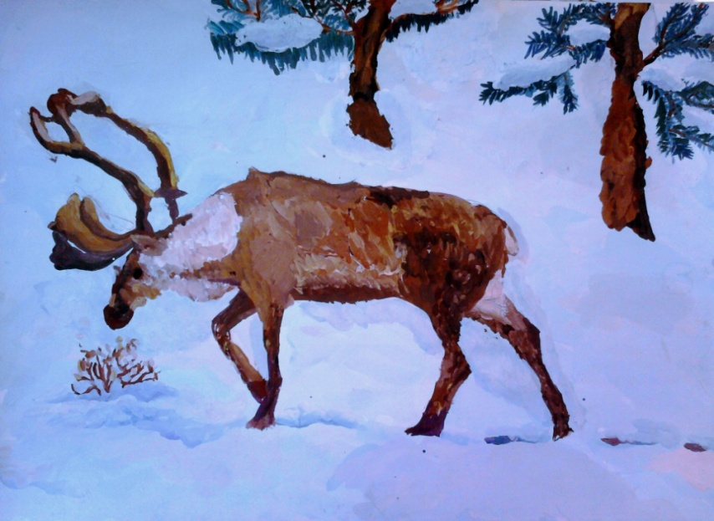

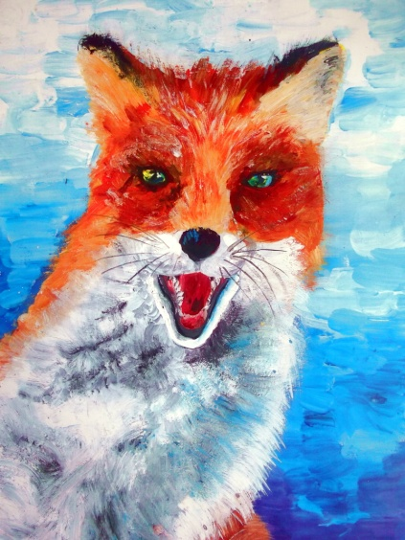
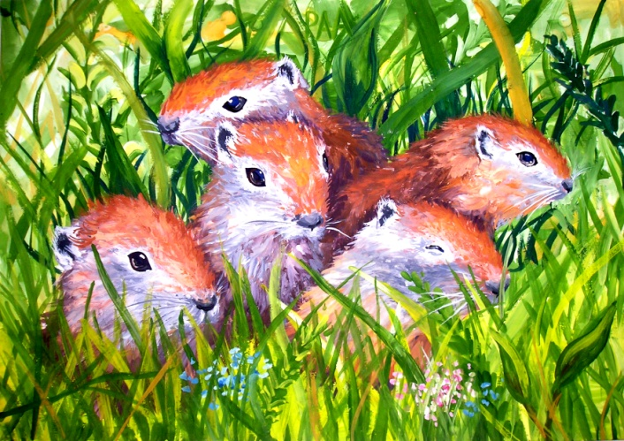
Громкова Екатерина 9 л.
«Олень»
(Rangifer tarandus)
Камзычакова Настя 10 л. «Сибирский лесной олень»
(Rangifer tarandus)
Каменская Екатерина 11 л.
«Красавица лиса»
(Vulpes vulpes)
Репенецкая Анна 14 л.
«Бельчата»
(Pteromys volans )

Slide 13
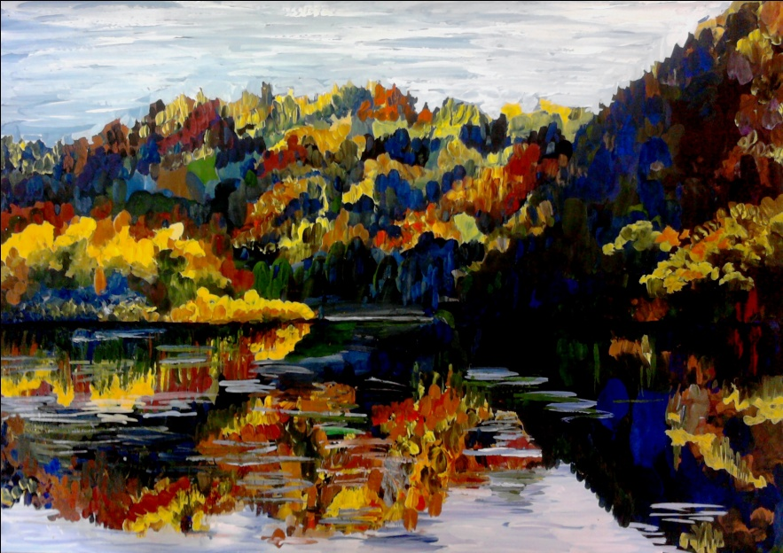



«Буйство осени в лесу»
Каменская Екатерина 12 лет
«Лесной ручеек»
Жукова Юлия 9 лет
«Красоты нашего края»
Яковченко Софья 8 лет
«Огоньки у приюта Алгуй»
Засыпкина Елена 10 лет

Slide 14




Репенецкая Анна 13 лет
«Водопад в горах»
Щербова Карина 8 лет
«Красоты осеннего леса»
Бургуто Ксения 10 лет
«Горная Река Уса осенью»
Попова Полина 12 лет
«Лесная чаща»

Slide 15




Щаднева Екатерина 8 л.
«Вершина горы Каным»
Пермякова Валерия 9 лет
«Устье горной реки Томь»
Хуторная Даша. 12 лет
«Полнолунье в горах»
Пермякова Валерия 9 лет
«Цветы в лесу»

Slide 16






Исупова Ирина 9 лет.
«Пик Дураков»
Астанова Сара 10 лет,
«На опушке у Рубановского стана»
Орлова Софья 7 лет.
«Вид на реку Томь»
Сандаков Владимир 7 лет.
«Поднебесные Зубья»

Slide 17




Бондарев Иван 8 лет
«Кружево зимнего леса»
Фомичева Диана 7 лет «Зимний лес»
Попова Полина 10 лет
«Ветка рябины»
Хуторная Дарья 12 л. «Приют на «Приют Поднебесных Зубьях»

Slide 18




Каменская Екатерина13 л.
«Зимний вечер»
Каменская Екатерина13 л.
«Водопад у Куприяновской поляны»
Громкова Екатерина 10 лет «Долина ручья Безымянного»
Гостевская Анастасия 15 лет
«Озеро Рыбное»

Slide 19



Каменская Катя 14 лет
«Брусника»
Старова Екатерина 8 лет
«Заводь у приюта «Кузбасский»
Спасибо за внимание!
Иванова Лиля 11 лет
«Кандык сибирский»
(Erythronium sibiricum)

